Slide 1
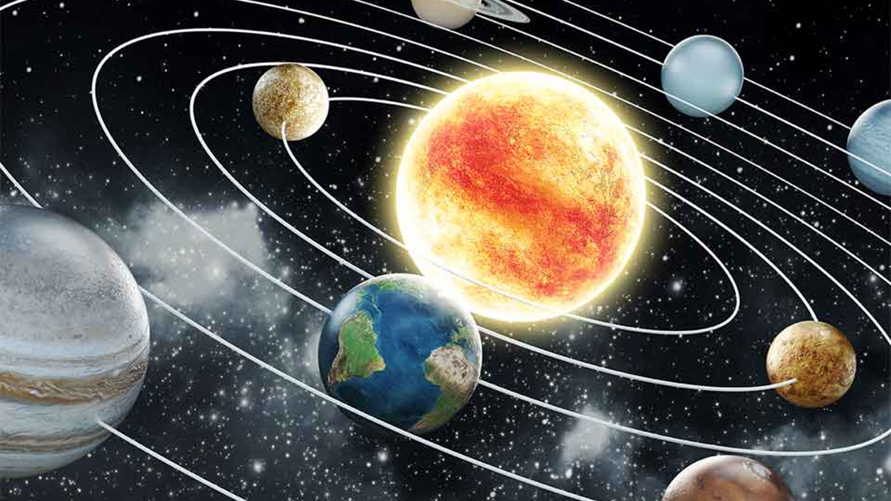
テーマ：てのひらの星図(仮) チーム名：Hand’s On Star Map(仮)
E16C1002 山本桜子
E16C1020 西田 絢

Slide 2
概要
昨年度作成した『ハンズオン・ミュージアム』を更に発展、今年度はてのひらに星図をつくってみる。
太陽系の各惑星３DCGモデルの操作/惑星情報の閲覧を行うことができる。

Slide 3
既存サービスとの違い
主な天体系アプリ
・天体観測/星座表を取り扱ったものが多い
→太陽系の各惑星に関する情報の記載が少ない。
→3DCGモデルの操作を行うことが不可能。
Solar Walk
・Android/iOS専用有料アプリ。
・機能が豊富。
→動作が重く、データ容量が多い。

Slide 4





技術概要
Windows10(ホストOS)
Git2.14.2
Git Hub.com
Source Tree2.1.10
MySQL8.0.16
PHP5.4.16
Bootstrap4.3.1
HTML5
CSS3
JavaScript1.9
jQuery3.3.4
WebGL2.0
three.js

Slide 5
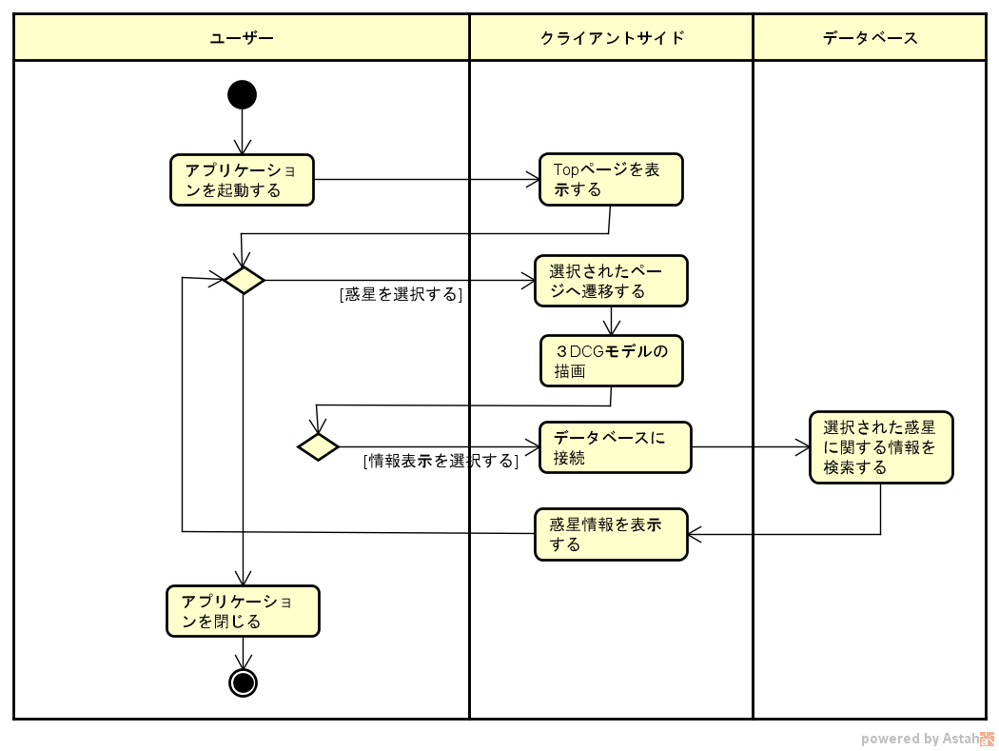

Slide 6
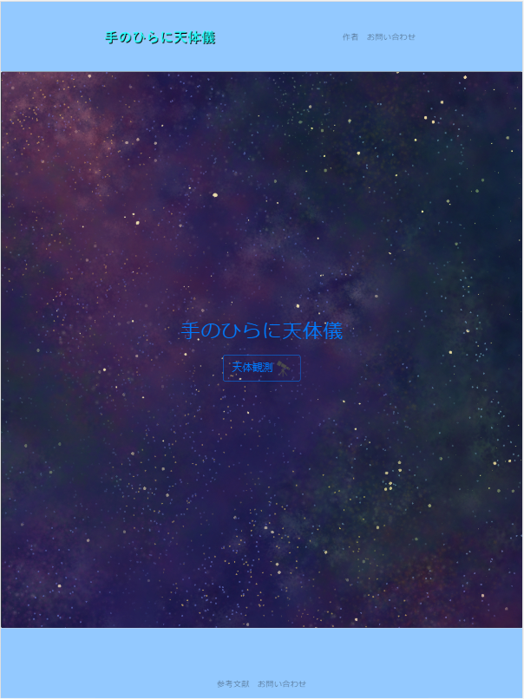
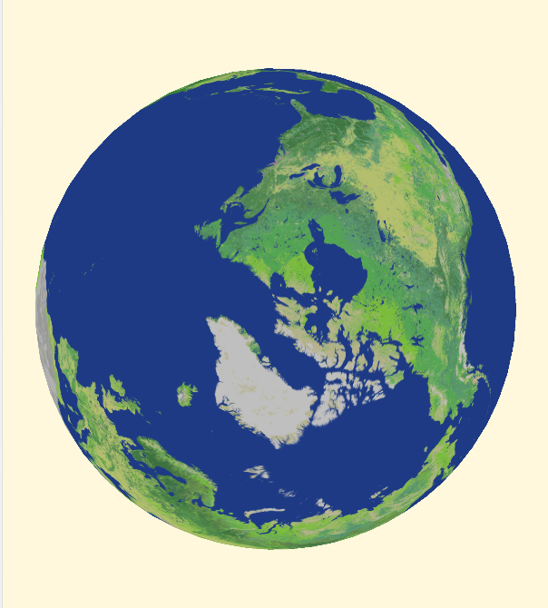
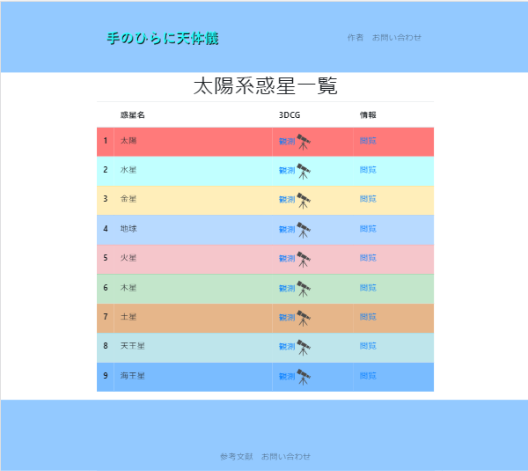
画面遷移図
作者ページ
お問い合わせ
ページ
惑星一覧ページ
各惑星ページ
例:地球
参考文献
一覧ページ
トップページ

Slide 7
デモ

Slide 8
夏休みの計画
惑星一覧ページの作成
各惑星ページの作成
3DCGで太陽系を作成
3DCGの惑星モデルに
クリックイベントの
増設
各惑星のテクスチャを
作成
HP内の本番画像の作成
データベース設計,作成
秋学期最初の定例会の
資料作成
山本
西田

